Slide 1


Lámina de inicio

Slide 2
Lámina
para título
Encuestas de Satisfacción Administración 2024- 02
Título:
Tipo de letra: Arial (40)
Antetítulo y fecha
Tipo de letra: Arial (15)
Enero 2025

Slide 3
Agenda
Lámina
para agenda
Punto 1: Satisfacción a nivel de GFACI
Punto 2: Satisfacción Administración
Título “Agenda”:
Tipo de letra: Arial (40)
Texto:
Tipo de letra: Arial (18)

Slide 4

Lámina para título secundario. Colocar los puntos especificados en la Agenda
Opción 1
Título:
Tipo de letra: Arial (30)
Subtítulo
Tipo de letra: Arial (15)
Satisfacción a nivel de GFACI
2024-02

Slide 5
Satisfacción a nivel de GFACI
Lámina general. Para el desarrollo de temas.
2024-02
GFACI 4.235
Administración
4.263
Compras
TI y Sistemas
Finanzas y Tesorería
Contabilidad
Legal
Riesgos
Control de Gestión
Título:
Tipo de letra: Arial (25)
Subtítulo:
Tipo de letra: Arial (15)
Texto:
Tipo de letra: Arial (18)
Tamaño de muestra: 211 colaboradores
Respuestas: 164 colaboradores

Slide 6
Satisfacción a nivel de GFACI
Lámina general. Para el desarrollo de temas.
2024-02
GFACI 4.235
Título:
Tipo de letra: Arial (25)
Subtítulo:
Tipo de letra: Arial (15)
Texto:
Tipo de letra: Arial (18)

Slide 7

Lámina para título secundario. Colocar los puntos especificados en la Agenda
Opción 6
Título:
Tipo de letra: Arial (30)
Subtítulo
Tipo de letra: Arial (15)
Satisfacción Administración
2024-02

Slide 8
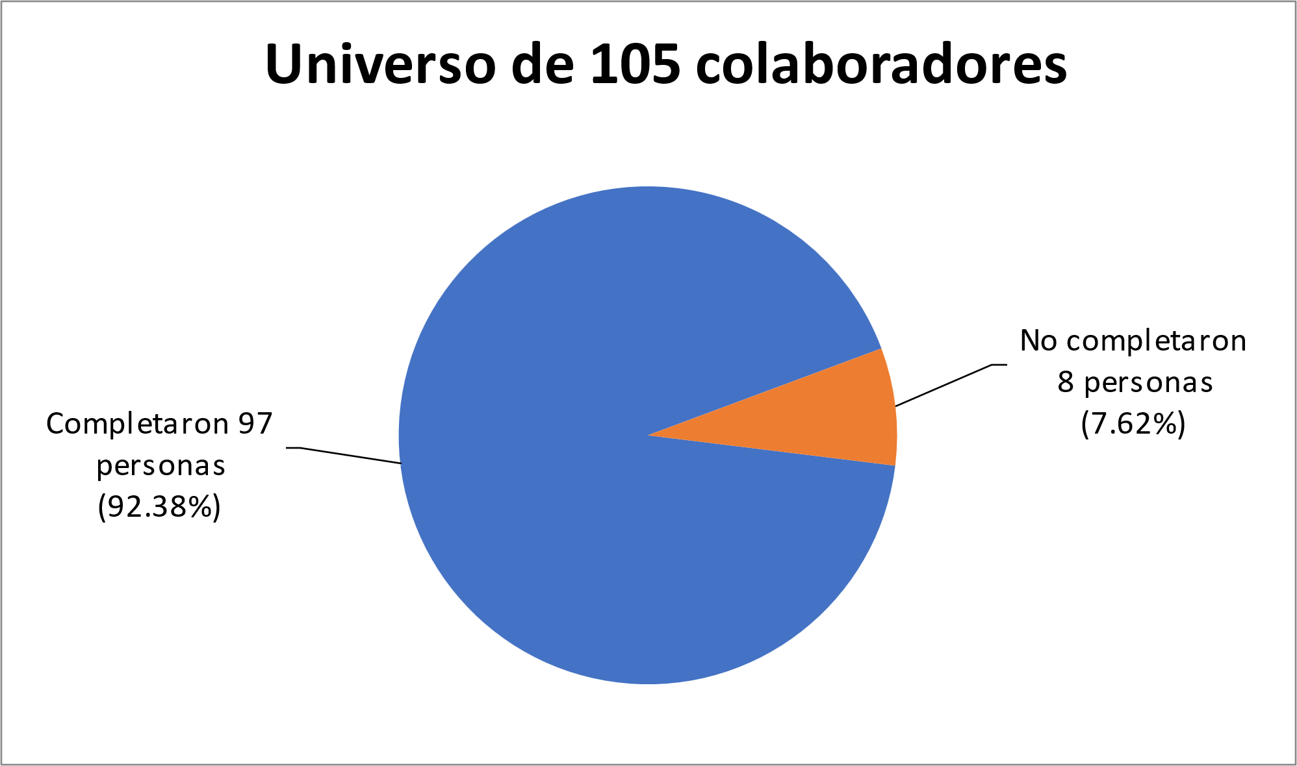
Satisfacción Administración
Lámina general. Para el desarrollo de temas.
Ubicación dentro de universo de 63 servicios Multiarea
PUESTO | SERVICIO | RESULTADO | AREA
22 | Soporte Administrativo | 4.333 | Administración
23 | Limpieza y Lavandería | 4.328 | Administración
33 | Administración de Unidades Móviles | 4.276 | Administración
50 | Comedor | 4.116 | Administración
Título:
Tipo de letra: Arial (25)
Subtítulo:
Tipo de letra: Arial (15)
Texto:
Tipo de letra: Arial (18)

Slide 9
Satisfacción Administración
Lámina general. Para el desarrollo de temas.
4.263
Título:
Tipo de letra: Arial (25)
Subtítulo:
Tipo de letra: Arial (15)
Texto:
Tipo de letra: Arial (18)

Slide 10
Satisfacción Administración
Lámina general. Para el desarrollo de temas.
Comentarios
* Agradecida por el apoyo que brinda cada uno del equipo, sigan así! Buscando la excelencia siempre.
* Mucha demora en el mantenimiento de unidades como: cuatrimotos y en el caso de moto lineales repuestos de baja calidad (sistema de arrastre, llantas).
* Excelente trabajo en el servicio que se brinda, habitaciones camionetas y comidas, su personal siempre amable y con ganas de ayudar.
* mas ración de arroz
* TODO CONFORME
* Muy buen soporte en la administración de habitaciones.
* El equipo de administración se encuentra fortaleciendo los procesos, seguir con la comunicación asertiva.
* mejorar disponibilidad de unidades para atender emergencias
*Mejorar la alimentación que sea nutritiva, muchas harinas y exceso de pollo congelado. Debe ser variada con menos aceite en las comidas.
* Con respecto a la pregunta 1, la atención en el comedor es excelente, sin embargo, se debe mejorar la distribución de los almuerzos ya que son repetitivos.
* excelente
*Tener en cuenta las fechas de vencimiento de los soat.
* Don Luchito trabaja bien, pero la comida no es buena.
*en cuanto comedor, mejorar atención de acuerdo llegada personal, falta de cubiertos, vasos
* Un excelente equipo, solo se recomienda tener un poco de empatía con la cena para las personas que hacen turnos de noche ya que en ocasiones (una vez por semana) dan de cena solo un plato de sopa, se puede entender y aceptar si comes y luego te vas a dormir como comúnmente es, pero creo que debería ser diferente para las personas que se quedan despiertos toda la noche cubriendo un turno de 12 horas.
Título:
Tipo de letra: Arial (25)
Subtítulo:
Tipo de letra: Arial (15)
Texto:
Tipo de letra: Arial (18)

Slide 11
Satisfacción Administración
Lámina general. Para el desarrollo de temas.
Comentarios
* El apoyo del área administrativa sigue siendo muy bueno y verdaderamente se nota su vocación de servicio.
* Excelente, equipo nuevo y que se esfuerza cada día por alcanzar los objetivos de la empresa, Felicitar a Jorge Quevedo por el liderazgo de su equipo, a seguir constante aprendizaje . muy buen servicio.
* Excelente servicio siga así
* En el caso del comedor, intentar con entrada causa de pollo y de postre mazamorra / arroz con leche y en el verano helado o galletitas de choco chips
* Seguir conservando la buena atención
* Muy buen servicio
* se debe planificar el cambio de mobiliario (sillas, escritorios).
* Sigue siendo malo el servicio del comedor. La comida tiene mala sazón, la limpieza de los utensilios de comida no se hace bien. La cucharas, vasos y platos siempre están manchados, personal de atención no se cubre el cabello, llegan a la comida pelos y los platos con marca de dedos sucios.
* Excelente servicio sigan así.
* Jorge Q / Victor A, cumplen un buen trabajo, no tengo mayores observaciones.
* Mejorar la limpieza en las oficinas de los usuarios y tópicos, cumplimiento las recomendaciones en caso tópico como es desinfección con lejía, Por el resto buen servicio.
* Mejorar los menús, que sean más nutritivos. Mejorar la limpieza (cambiar toallas diariamente, las colchones y almohadas deben ser renovados ya están muy deteriorados).Resaltar el buen servicio y atención del señor Luchito.
* Muy buena la atención de Luchito en el comedor. Como sugerencia que se coloque palta en las ensaladas y choclo.
* Se debe mejorar mantenimiento de oficinas y baños
* Continuar en la mejora del servicio.
Título:
Tipo de letra: Arial (25)
Subtítulo:
Tipo de letra: Arial (15)
Texto:
Tipo de letra: Arial (18)

Slide 12
Lámina final

